Slide 1
仪器分析 --分子发光分析
本科生课程
Molecular Luminescence Analysis
主讲人:杜一平
64250551
yipingdu@ecust.edu.cn

Slide 2
一、概述
二、荧光和磷光分析基本原理
1. 荧光和磷光的产生
2. 激发光谱和发射光谱
3.荧光的产生与分子结构的关系
4.影响荧光强度的外部因素

Slide 3
3.荧光的产生与分子结构的关系
(1) 分子产生荧光必须具备的条件
具有合适的结构，能吸收激发光
具有一定的荧光效率
荧光量子产率（ϕ）：

Slide 4
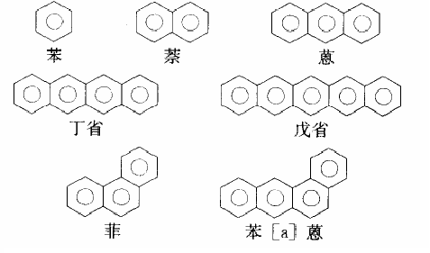
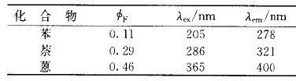
（2）荧光与分子结构的关系
共轭效应
π* → π的荧光效率高，提高共轭度有利于增加荧光效率并产生红移。
Notes:
长波长(近红外或类近红外)荧光探针,不仅有较强的组织渗透性和较小的自荧光干扰,而且对生物组织的光损害较小,因此被广泛用于生物体内成像。
菲225/340

Slide 5
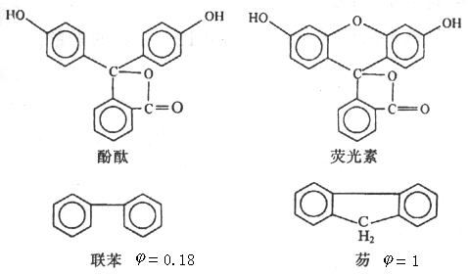
刚性平面结构
可降低分子振动，减少系间窜跃及碰撞去活的可能性。
取代基效应
芳环上如有供电基，p-π作用使共轭程度增大，荧光增强。

Slide 6
取代基对苯分子荧光强度及波长的影响
吸电子基团荧光减弱：羧基、羰基或亚硝基
给电子基荧光增强：-OH、-NH₂、-CN、-OCH₃
化 合 物 | 化 学 式 | 荧光波长（nm） | 荧光相对强度
苯 | C₆H₆ | 270－312 | 10
甲 苯 | C₆H₅CH₃ | 270－320 | 17
丙 苯 | C₆H₅C₃H₇ | 270－320 | 17
氟 苯 | C₆H₅F | 270－320 | 10
氯 苯 | C₆H₅Cl | 275－345 | 7
溴 苯 | C₆H₅Br | 290－380 | 5
碘 苯 | C₆H₅I | － | 0
酚 | C₆H₅OH | 285－365 | 18
苯 胺 | C₆H₅NH₂ | 310－405 | 20
苯胺离子 | C₆H₅NH₃＋ | － | 0
苄 腈 | C₆H₅CN | 280－360 | 20
硝 基 苯 | C₆H₅NO₂ | － | 0

Slide 7
4.影响荧光强度的外部因素
溶剂的影响
一般荧光波长随着溶剂极性的增大而向长波方向移动
温度的影响
大多数荧光物质随着温度的增高，其荧光效率和荧光强度降低
溶液pH值的影响
影响分子的电离状态，从而显著影响荧光光谱的形状和强度

Slide 8
荧光猝灭（quenching）
荧光物质与溶剂分子或其他溶剂分子相互作用，引起荧光强度下降或消失的现象。
猝灭剂：能引起荧光猝灭的物质
动态猝灭：激发态荧光分子与猝灭剂碰撞后，发生能量转移引起猝灭
静态猝灭：猝灭剂与基态荧光分子形成配合物等引起的荧光猝灭
采用荧光进行痕量测定时要除氧

Slide 9
与光谱有关的干扰
散射光的影响：瑞利散射、拉曼散射
什么是瑞利散射和拉曼散射？改变激发光的波长能避免其干扰
激发光照的影响：光分解
内滤光作用：溶液中存在组分吸收激发或发射光
Notes:
荧光内滤效应，指当荧光体浓度较大或与其它吸光物质共存时，由于荧光体或其它吸光物质对于激发光或发射光的吸收而导致荧光减弱的现象。

Slide 10
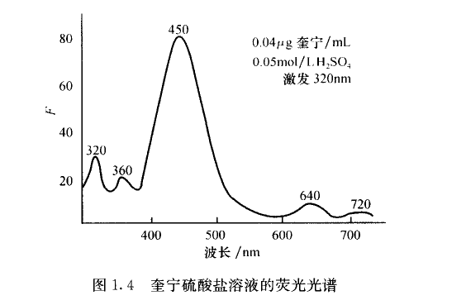
荧光
瑞利散射
拉曼散射
二级瑞利散射
二级拉曼散射

